Slide 1
Pokédex!
Animals and Pets
Made by Alexander Walsh

Slide 2
Mouse
NAME: ピカチュウ
No. 二十五
TYPE: 電気
Cry: チュー チュー
ねずみ
Nezumi

Slide 3
Cat
NAME: ミャウス
No. 五十二
TYPE: ノーマル
Cry: ニャン ニャン
ねこ
Neko

Slide 4
Dog
NAME: グラーウィス
No. 五十八
TYPE: 火
Cry: ワン ワン
いぬ
Inu

Slide 5
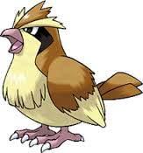
Bird
NAME: ピッジー
No. 十六
TYPE: 風
Cry: ピチュ ピチュ
とり
Tori

Slide 6
Duck
NAME: サイダック
No. 五十四
TYPE: 水
Cry: ガー ガー
あひる
Ahiru

Slide 7
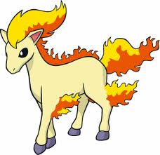
Horse
NAME: ポニター
No. 七十七
TYPE: 火
Cry: ヒヒーン
うま
Uma

Slide 8
Goldfish
NAME: マジカープ
No. 百二十九
TYPE: 水
Cry:
きんぎょ
Kingyo

Slide 9
Rabbit
NAME: プラスル
No. 三百十一
TYPE: 電気
Cry:
うさぎ
Usagi

Slide 10
Snake
NAME: エカンズ
No. 二十三
TYPE: ポイズン
Cry: シャー
へび
Hebi

